Slide 1
KidZ-Symposion WLAN – Wireless Local Area Network
Hammerl Helmut
13-14.03.2014

Slide 2
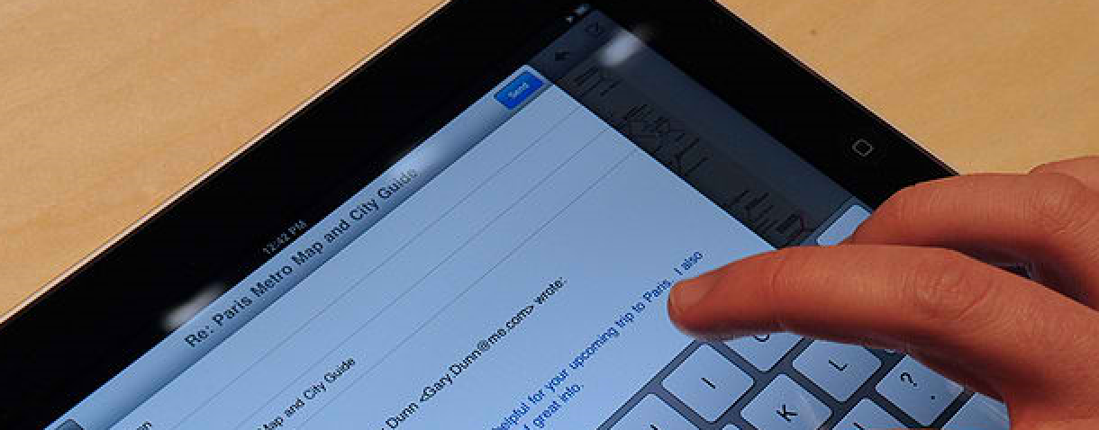
Warum WLAN?????
Kein KAT Anschluss
Tablets und Smartphones
BYOD
Freizeitbetreuung
http://upload.wikimedia.org/wikipedia/commons/c/c9/Apple_iPad_Event03.jpg
Notes:
IEEE Institute of electrical and electronics Engeneers

Slide 3
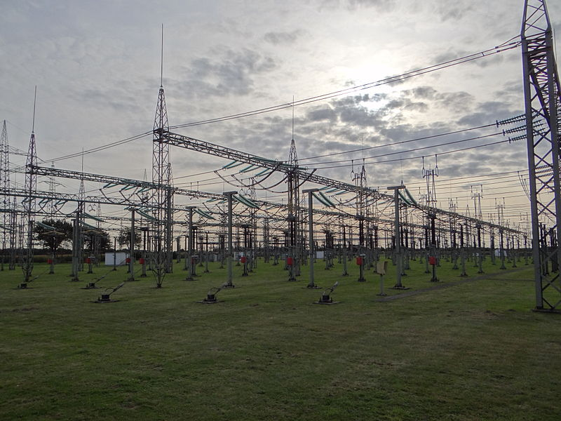
WLAN und Gesundheit
Zürich:
Grenzwerte: Niederlande 80V/m
USA 60V/m
Schweiz 5V/m
Europäisches Parlament 2V/m
2000-2010 → Strahlenbelastungswerte halbiert → mehr Antennen besserer Empfang (3,6→1,8V/m)
Zürich (200 Hotspots,400 Geräte →0,8 V/m)
Klasse mit 20 iPads 0,28V/m
Klasse mit 20 Smartphones 1,9 V/m
Smartphones – je nach Empfang 0,7 bis 5V/m
Je besser der Empfang umso geringer Strahlungsdichte (Leistungsflussdichte)!!!!!
WLAN besser als UMTS oder LTE (G3 oder G4)
Quelle:http://upload.wikimedia.org/wikipedia/commons/1/1d/Umspannwerk_Osterath_%2812%29.JPG

Slide 4
WLAN Eckpunkte
IEEE 802.11 Standard
Reichweite
Bandbreite
geteilt (shared)
Brutto → ca. 40% Netto
Funk kennt keine Grenzen
→ Verschlüsselung

Slide 5
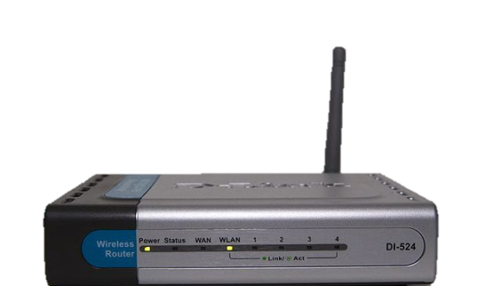
Reichweite
Sendeleistung
Antenne
Antennenausrichtung
Störfaktoren
Dämpfung
Reflexion
Freien: ca. 100m
http://upload.wikimedia.org/wikipedia/commons/thumb/9/91/D-Link_DI-524.jpg/640px-D-Link_DI-524.jpg
Notes:
Fresnelzone: Wellencharakter der elektromagnetischen Strahlung → Rotationsellipsoid (Zeppelin Luftschiff)
100 mW 2,4 GHz
200 mW 5 GHz
Dämpfung Abschwächung → schräg durch Wände

Slide 6
Reichweite - Störfaktoren
Dämpfung
Beton
Leichtbauwände
Metallbedampfte Oberflächen Thermofenster, Folien, Brandschutz…
Wasser (Personen, Bäume…)
Notes:
Feuchte Wände

Slide 7
Störfaktoren
Reflexion
Metallbedampfte Oberflächen (Thermofenster, Folien, Brandschutz, Deckenelemente)
Geräte im 2,4 Ghz Band
Mikrowelle
Bluetooth
Überwachungskameras (Funk)
Andere WLANS in überlappenden Kanälen
Schnurlostelefone

Slide 8
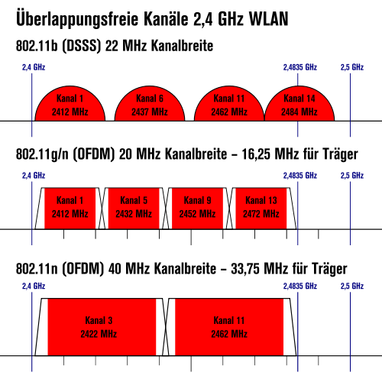
2,4 GHz Band
13 Kanäle
Überlappungsfreie Kanäle

Slide 9
2,4 GHz Band
Notes:
MIMO Multiple In / Multiple Out
Größere Distanzen oder höhere Transferrate
20 MHz → 40 MHz und 4 Antennen → 600MBits/s (2,4 GHz und 5 GHz)
Pro Stream 150 Mbits/s 2-4 Ströme gebündelt 2-4 Antennen
Oft mehr Antennen zur Entbündelung als Ströme → 3 Antennen für 2 Ströme (3T3R § Transmitter/3 Receiver)

Slide 10
5 GHz Band
19 überlappungsfreie Kanäle
802 ac nur 5 GHz
Weniger Reichweite als 2,4 GHz
Nicht überlaufen
Nicht von allen Clients unterstützt
Notes:
802.11ac
Im Jahr 2014 soll der neue Standard 802.11ac verabschiedet werden,
Bruttodatenrate von 1300 MBit/s ermöglicht.
Netto schaffen gute Geräte aber immerhin das Dreifache der 3-Stream-MiMO-Geräte.
Die Datenübertragung geschieht ausschließlich im 5-GHz-Band und fordert eine größere
Kanalbreite von 80 MHz, optional eine Kanalbreite von 160 MHz.
802.11ad
Frühestens ab 2014 soll mit dem 802.11ad-Standard im 60-GHz-Bereich bis zu 7 GB/s auf Strecken von einigen Metern ohne Hindernisse in der Verbindungslinie erreicht werden. Die hohen Datenraten im 60-GHz-Bereich sind durch die dort, gegenüber dem 5-GHz-Bereich, sehr breiten Kanäle möglich. Die Geräte, die für den 60-GHz-Bereich geplant sind, sollen für größere Entfernungen bei reduzierter Datenrate in den 5-GHz- oder 2,4-GHz-Bereich wechseln können.
→InSSIDer (service of Set Identifier

Slide 11
Maximale Übertragungsraten
802.11 b
802.11 g
2,4 GHz: 54 Mbit brutto → 20 Mbit netto
2,4 GHz: 11 Mbit brutto → 5 Mbit netto
Proprietär 108 Mbit brutto
Notes:
802.11 a (5 ghz – 20 mhz) und b (2,4 ghz 22 mhz; 1,6,11) 11mbit – 5-6 mbit netto
802.11 g (5 ghz – 20 mhz) und (2,4 ghz 20 mhz; 1,5,9,13) 54 mbit – 20 – 22 mbit netto
802.11 n (5 ghz – 40 mhz) und (2,4 ghz 40 mhz; ) 600 mbit – 240 mbit netto
(600 Mbit → 6 Antennen)
802.11h ghz – 54 mbit/108 mbit 40 mhzadmin
802.11 ac (5 ghz – 80/160 mhz) 6900 mbit
(10 Stück im Geizhals 1300Mbps, 1750Mbps)
802.11n erreicht pro parallelem Inhaltsstrom (engl. stream) maximal 150 Mbit/s (brutto); für höhere Datenraten müssen mehrere (bis zu vier) Ströme gebündelt werden. Dies setzt eine entsprechende Anzahl Sende- und Empfangsantennen jeweils auf beiden Seiten voraus (bis zu vier). Es sind jedoch auch Konstruktionen möglich, die mehr Antennen verwenden als parallele Ströme (z. B. zwei Ströme – 300 Mbit/s – mit drei Antennen).
2,4–2,4835 GHz und 5,15–5,725 GHz

Slide 12
Maximale Übertragungsraten
802.11 n
5 GHz: 600 Mbit brutto (MIMO) → 240 Mbit netto
802.11 ac (2013)
5 GHz: 6900 Mbit brutto (8x8 MIMO) → … ?
2,4 GHz: 300 Mbit brutto (MIMO) → 120 Mbit netto

Slide 13
… und die Realität?
Unterschied 2,4 GHz – 5 GHz
MIMO – Antennen „bündeln“
Was kann mein Endgerät?
Anzahl Antennen, Frequenzband, MIMO, …?
Abstand vom Router

Slide 14
Verschlüsselung
Active Directory
Client
(Supplicant)
Accesspoint
(Authenticator)
Authentication
Server
m.muster
*********
Notes:
Supplicant – Bittsteller
Authenticator – Beglaubiger
Sicherheit abhängig vom gewählten Passwort (Bruteforce) mind. 20 Zeichen lang mit Groß- und Kleinbuchstaben sowie Sonderzeichen und Zahlen → Probleme mit Sonderzeichen ö,ä, (apple)

Slide 15
Planung eines WLAN
Versorgungsbereich, Datenrate?
Erweiterbarkeit?
Einhaltung von Sicherheitsstandards
Kosten für Schulerhalter
Wer bekommt Zugang zum WLAN?
Beschränkung der Bandbreite?

Slide 16
Praxis: InSSIDer(Messen und Installieren)
http://www.metageek.net
inSSIDer 3 for Home (free) -> Chip.de
Wlan messen:
Grenzwert: -70 dBm
Ping auf Router
inSSiDer 4 kostenpflichtig

Slide 17
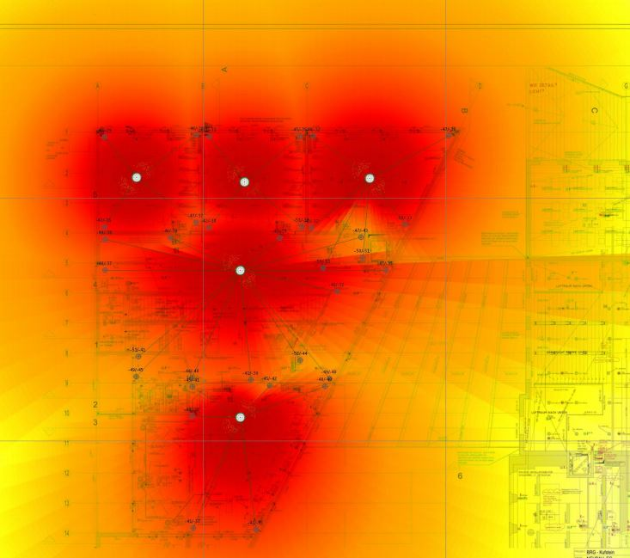
Ekahau Heatmapper (Freeware)
Download: http://sw.ekahau.com
Heatmap des BRG Kufstein

Slide 18
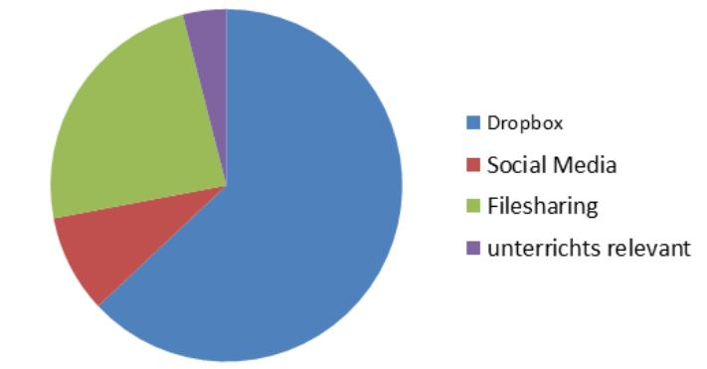
Surfverhalten der Schüler (HTL Rennweg)

Slide 19
Wer WLAN?
Nur Internet
LehrerInnen (Laptops, Tablets, …)
Laptopklassen
SchülerInnen
Gäste (Schulung, Fortbildung, ….)
Internet und Serverzugriff
LehrerInnen
Laptopklassen
SchülerInnen
Schulprojekte
Notes:
Laptops – Tablets – Handy
elektronisches Klassenbuch
Tablet – Beamer
Schulprojekte
Lehrerfortbildung

Slide 20
Funk ist kein Ersatz für eine strukturierte LAN-Verkabelung. FUNK ist ein Zusatzangebot!
Eine Gesamtplanung von Verkabelung und Funk sollten eine Einheit bilden.

Slide 21
Router
Firewall/Pfsense
Internet
172.16.0.254
SSID: NMS Irgendwo
192.168.13.0
WPA2 - PSK
Schulnetz
172.16.0.0
Router
Lehrer Laptop
PC
PC
Server
Notes:
Ping

Slide 22
Accesspoint am Pfsense
Firewall/Pfsense
Internet
172.16.0.254
192.168.13.254
SSID: NMS Irgendwo
192.168.13.0
WPA2 – PSK
Captiveportal
Schulnetz
172.16.0.0
AP
Lehrer Laptop
PC
PC
Server
Notes:
Scenario:

Slide 23
WLAN Controller
Lehrer Laptop
Firewall/Pfsense
Internet
172.16.0.254
192.168.13.254
SSID: INTERN
192.168.13.0
WPA2 – PSK
WPA2 - Enterprise
Schulnetz
172.16.0.0
Controller
AP
AP
AP
PC
PC
Server
Notes:
Unterschied Router – Controller
Controller:
Managed APs
Überblick über ges. Wlan
Zentrale Einrichtung von SSIDs
Zugriffsbeschränkungen

Slide 24
WLAN Controller
Lehrer Laptop
Firewall/Pfsense
Laptopklasse
Internet
172.16.0.254
192.168.13.254
SSID: INTERN
192.168.13.0
WPA2 – PSK
WPA2 - Enterprise
Schulnetz
172.16.0.0
Controller
AP
AP
AP
PC
PC
Server

Slide 25
WLAN Controller
Lehrer Laptop
Firewall/Pfsense
Laptopklasse
Schüler/Gäste
Internet
172.16.0.254
192.168.13.254
SSID: INTERNET
192.168.13.0
Hotspot
WPA2 - Enterprise
Schulnetz
172.16.0.0
Controller
AP
AP
AP
PC
PC
Server

Slide 26
WLAN Controller
Lehrer Laptop
Firewall/Pfsense
Laptopklasse
Internet
192.168.14.254
SSID: INTERN
192.168.13.0
WPA2 - Enterprise
Gäste
172.16.0.254
192.168.13.254
Schüler
Schulnetz
172.16.0.0
SSID: INTERNET
192.168.14.0
Hotspot
Controller
AP
AP
AP
PC
PC
Server
VLAN

Slide 27
WLAN Controller
Lehrer Laptop
Firewall/Pfsense
Internet
192.168.13.254
SSID: INTERN
192.168.13.0
WPA2 - Enterprise
Gäste
172.16.0.254
192.168.13.254
Schüler
Schulnetz
172.16.0.0
SSID: INTERNET
192.168.14.0
Hotspot
Controller
AP
AP
AP
PC
PC
Server
SSID: versteckt
172.16.0.0
WPA2 – Enterprise
Computerzertifikat
VLAN
Schul-Laptops

Slide 28
WLAN Controller
Lehrer Laptop
Firewall/Pfsense
Internet
192.168.13.254
SSID: INTERN
192.168.13.0
WPA2 - Enterprise
Gäste
172.16.0.254
192.168.13.254
Schüler
Hardware Controller
oder
PC mit Controlling Software
Schulnetz
172.16.0.0
SSID: INTERNET
192.168.14.0
Hotspot
Controller
AP
AP
AP
PC
PC
Server
SSID: versteckt
172.16.0.0
WPA2 – Enterprise
Computerzertifikat
VLAN
Laptopklasse

Slide 29
Kostenvoranschläge( 1 Conroller, 1 PoE Switch und 14 Accesspoints)
 | Firma | Kostenvoranschlag
Hardwarecontroller | Netgear (Lorentschitsch) | 4061 €
 | Zyxel | 3412 €
 | HP (ACP) | €
 | Meru Networks | 4850/10AP ohne PoE Switch
 | Cicsco | 5966
Softwarecontroller | Unifi | 1316-3472€ ohne PoE Switch
 | Aerohive | 36€/AP/Jahr 6300€ ohne PoE Switch

